Slide 1


ҚАЗАҚСТАН РЕСПУБЛИКАСЫ БІЛІМ ЖӘНЕ ҒЫЛЫМ МИНИСТІРЛІГІ
ӘЛ-ФАРАБИ АТЫНДАҒЫ ҚАЗАҚ ҰЛТТЫҚ УНИВЕРСИТЕТІ
БИОЛОГИЯ ЖӘНЕ БИОТЕХНОЛОГИЯ ФАКУЛЬТЕТІ
БИОФИЗИКА, БИОМЕДИЦИНА ЖӘНЕ НЕЙРОҒЫЛЫМ КАФЕДРАСЫ
Лекция №15
Тақырыбы: Патологиялық жағдайдағы ағзаның иммундық жағдайды бағалау әдістері
Дәріскер: Атанбаева Г.К.

Slide 2
Жоспар:
І.Кіріспе
ІІ.Негізгі бөлім
2.1. Иммундық статус туралы жалпы түсінік
2.2. 1, 2 деңгейдегі иммунодиагностикалық әдістер
2.3. Иммундық жүйенің функцияларын бағалау
ІІІ. Қорытынды

Slide 3
Иммундық статус
Қазіргі иммунологияның басты міндеттерінің бірі –иммундық жүйенің қалыпты және адам ауруларында жұмыс істеуін бағалау. Бұл мәселенің күрделілігі иммундық жүйенің күрделі, көп компонентті ұйымдастырылуына байланысты жүйе, оның жасушалық және молекулалық деңгейдегі құрылымдарының әртүрлілігі, тәуелділігі жүйке, эндокриндік, қан айналымы және басқа да көптеген дене жүйелерінің реттеуші сигналдарынан орын алады. Дегенмен, иммундық жүйені бағалау қажеттілігі қазіргі шындық. Өкінішке орай, қазіргі уақытта иммундық жүйені тұтастай бағалау үшін бірыңғай тест ойлап табылған жоқ. Иммундық жүйені бағалаудың заманауи көзқарасы ХХ ғасырдың 70-ші жылдарының басынан бастап қалыптаса бастады, бұл жүйеде жасушалық және гуморальдық байланыстар бар екендігі белгілі болды.
Адамның иммундық жүйесі туралы мұндай идеяның негіздері бастапқы иммун тапшылығы туралы ілімге негізделді. Бастапқы иммунитет тапшылығы – бұл генетикалық анықталған аурулар, себебі науқаста иммундық жүйенің белгілі бір компоненттері дамымайды. Зертханалық талдаулардағы өзгерістерді бағалай отырып және оларды аурудың клиникалық көрінісімен салыстыра отырып, иммундық жүйенің бұзылған буындарының қызметі туралы қорытынды жасалды. Болашақта жасушалық, молекулалық және иммундық жүйе параметрлерінің сандық және сапалық сипаттамаларын бағалау үшін сынақтар пайда бола бастады. Бүгінгі таңда иммунологияда зертханалық зерттеулерге және ең алдымен иммундық статусқа үлкен мән беріледі.

Slide 4

Иммундық статус – сандық және функционалдық көрсеткіштер кешені, стандартты жалпы қабылданған сынақтар арқылы анықталған иммундық жүйенің нақты күйін көрсетеді. Сонымен қатар, "иммунодиагностика"ұғымы ерекшеленеді.
Иммунодиагностика – зертханалық және клиникалық зерттеулер жүргізу, бұл иммундық жүйеде белгілі бір бұзылуларды анықтауға көмектеседі:
иммундық жүйенің үйлесімді жұмыс істеу жүйесіндегі бұзылған буынды анықтау;
аурудың этиологиясына, патогенезіне, болжамына талдау жүргізу;
иммунокоррекция құралын таңдау;
жүргізілетін иммунокорригациялық терапияның тиімділігін бағалауды жүргізуге міндетті.

Slide 5
1-деңгейдегі иммунодиагностикалық әдістер
1-деңгейдегі иммунодиагностикалық әдістер анықтауды қамтиды:
лейкоциттер мен лимфоциттердің салыстырмалы және абсолютті саны перифериялық қан (жалпы қабылданған клиникалық қан анализі);
CD3 -, CD-ге қарсы моноклоналды антиденелерді пайдаланатын Т-және В-лимфоциттердің, NK жасушаларының салыстырмалы және абсолютті саны. Сәйкесінше 19 - (немесе CD 20 -, CD72) - және cd16 - cd56-маркерлер;
Т-лимфоциттердің субпопуляциясы: т-көмекші (CD3, CD4) және т-өлтіруші (CD3, CD8) және олардыңқатынастар (CD4 / CD8);
негізгі класты сарысулық иммуноглобулиндердің концентрациясы (IgM, IgG, IgA) ;
лейкоциттердің фагоцитарлық белсенділігі, оттегінің белсенді түрлерін өндіру;
комплемент белсенділігі;
басқа көрсеткіштерді талдауға болады (мысалы, цитокиндер).

Slide 6
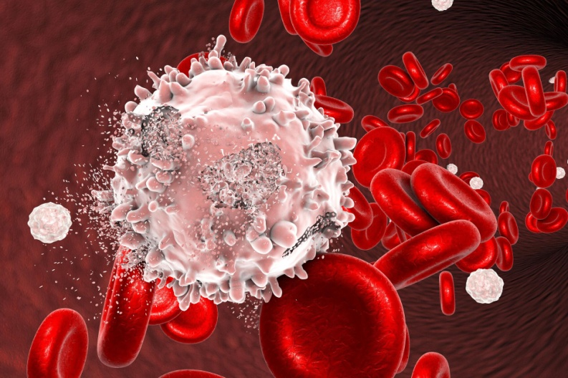
Лейкоциттер санының өзгеруі
Лейкоциттер санының жоғарылауы жедел инфекциялық процесте, қабынуда, лейкемияда болуы мүмкін. Лейкоциттер санының төмендеуі иммундық тапшылықтың зертханалық критерийі болып табылады, көбінесе жедел инфекция, антибиотиктермен, интерферондармен емдеу нәтижесінде пайда болатын өтпелі (уақытша).
Ересек адамда қандағы лейкоциттердің абсолютті саны қалыпты құрайды:
4.0-9.0x103 в 1 мл

Slide 7
Ересек адамда әдетте лимфоциттердің салыстырмалы саны:
19-37%, лимфоциттердің абсолютті саны 1.2-2. 5 x 103 1 мл-де.
Лимфопения – бұл салыстырмалы немесе абсолютті лимфоциттердің абсолютті санының азаюы. Лимфоциттер лейкоциттердің бөлігі болғандықтан, салыстырмалы лимфопения кейде лейкоциттердің жалпы санының ұлғаюымен өтеледі, Ал абсолютті лимфопения лейкопенияның салдары болуы мүмкін. Қалыпты жағдайда лейкоциттер саны салыстырмалы лимфопения абсолютті болып табылады.
Тұрақты лимфопенияның себептері:
созылмалы инфекциялық, негізінен вирустық аурулар (оның ішіндеАИТВ-инфекциясы);
химиотерапиядан немесе рентген сәулесінен кейінгі жағдай;
антибиотиктермен ұзақ емдеуден кейінгі жағдай;
сүйек кемігінің аплазиясы кезінде;
созылмалы стресстің жағдайы;
нашақорлық және алкоголизм.
Лимфопения – иммун тапшылығы жағдайына тән белгілердің бірі.
Лимфоцитоз салыстырмалы немесе абсолютті – лимфоциттердің салыстырмалы немесе абсолютті санының жоғарылауы. Лейкоциттердің қалыпты санында салыстырмалы лимфоциттер сәйкес келедіабсолютті.
Лимфоцитоздың себептері:
бактериялардан немесе қарапайымдылардан туындаған созылмалы инфекциялық процесс;
аутоиммунды және аллергиялық аурулар;
лимфопролиферативті аурулар.

Slide 8
Т-лимфоциттер санының өзгеруі (CD3-)
Ересек адамда Т-лимфоциттердің салыстырмалы саны қалыпты: 55-80%, лимфоциттердің абсолютті саны 950-1800 в 1 мл.
Т жасушаларының салыстырмалы саны төмендеуі де, жоғарылауы да мүмкін. Т жасушаларының салыстырмалы санының жоғарылауы күрт поляризацияланған кезде жиі байқалады. Tx1 вирустық антигенге иммундық жауап түрі.
Т жасушаларының салыстырмалы санының төмендеуі иммунитет тапшылығы жағдайында да, Тх2 типті реакцияда В лимфоциттерінің үлесінің күрт өсуімен де болады.
Т жасушаларының абсолютті санының жоғарылауы лимфоцитозға байланысты болуы мүмкін (егерТ-лимфоциттердің қалыпты салыстырмалы саны), сондай-ақ салыстырмалы күрт поляризацияланған TXl реакциясындағы Т-лимфоциттердің саны. Абсолютті санның төмендеуі Т-жасушалары лимфопениядан, сонымен қатар, егер жасушалық иммун тапшылығы болса туындауы мүмкін.

Slide 9
Хелпер Т-лимфоциттер санының өзгеруі (CD4--)
Ересек адамда Т-лимфоциттердің салыстырмалы саны қалыпты: 31-51%, лимфоциттердің абсолютті саны 570-1100 в 1 мл. Т көмекшілерінің салыстырмалы санының артуы иммундық жауаптың Тх2 түрінде байқалуы мүмкін. Патологиялық жағдайлардың ішінде мұндай бұзылулар аллергиялық және аутоиммунды аурулардың өршуінен байқалады. Т көмекшілерінің салыстырмалы санының төмендеуі Т жасушаларының иммунитет тапшылығының белгілерінің бірі болуы мүмкін, соның ішінде АИТВ инфекциясы.
Т көмекшілерінің санының артуы абсолютті болуы мүмкін: лимфоцитоз және Т-лимфоциттер популяциясындағы жасушалардың үлкен саны;
иммундық жауаптың Тх2 типіндегі көмекші Т санының көбеюі;
аллергиялық немесе сирек аутоиммунды ауруға шалдығу.
Т-көмекшілерінің абсолютті санының төмендеуі Т-жасушалық иммун тапшылығымен бірге жүреді. Мысалы, АИТВ-инфекциясының әр кезеңін сипаттайтын Т көмекшілерінің белгілі, төмендетілген абсолютті саны.

Slide 10
Киллер Т-лимфоциттер санының өзгеруі (CD8--)
Ересек адамда Т-лимфоциттердің салыстырмалы саны қалыпты: 19-37 %, лимфоциттердің абсолютті саны 450-850 в 1 мл.
Т-киллерлердің салыстырмалы санының жоғарылауы инфекция кезінде пайда болуы мүмкін, белгілі бір цитотоксикалық жасушалардың ұлғаюы болатын сәт. Ұқсас өзгерістер ісіктің өсуімен, вакцинациядан кейінгі кезеңде, аллографиямен байқалады.
Т-киллерлердің салыстырмалы санының төмендеуі аутоиммунды және аллергиялық ауруларда болуы мүмкін. Инфекциялық және ісік патологиясында CD8 лимфоциттерінің патологиялық фокусқа көшуі байқалуы мүмкін екенін ескере отырып, перифериялық қанда т-киллерлердің салыстырмалы санының төмендеуі байқалуы мүмкін.Т-өлтірушілердің абсолютті санының жоғарылауы лимфоцитозға байланысты болуы мүмкін және Т-жасушаларының абсолютті санын көбейту арқылы. Т-киллерлердің абсолютті санын көбейту инфекциялық, вакциналық, ісік, трансплантациялық антигендерге иммундық жауап кезінде антигенге тән цитотоксикалық жасушалардың абсолютті санының артуына байланысты болуы мүмкін.
Т-киллерлердің абсолютті санының төмендеуі аутоиммунды және аллергиялық ауруларда, сондай-ақ инфекциялық және ісік ауруларында (көші-қон) цитотоксикалық-лимфоциттер патологиялық ошаққа) анықталады .

Slide 11
Фагоцитозды бағалау
Фагоцитоз – тануға, сіңіруге және қабылдауға бағытталған жасушалық реакциялар кешені денеден 0,5 мкм-ден асатын корпускулалық бөлшектерді жою. Фагоцитоздың әр кезеңін бағалау фагоцитарлық процестің тұқым қуалайтын немесе жүре пайда болған ақауларынан туындайтын бұзылуларды анықтауда белгілі бір маңызға ие. Фагоцитоздың барлық кезеңдерін, сондай-ақ цитокиндерді зерттеген жөн, фагоцитарлық жасушалардың функционалдық белсенділігіне әсер етеді.
Химотаксис сатысын бағалау үшін фагоциттердің бетіндегі рецепторлардың негізгі химокиндерге (il8, комплементтің кейбір компоненттері) экспрессиясы анықталады. Фагоциттердің жабысқақ қасиеттерін анықтау үшін олардың бетіндегі адгезия молекулаларын моноклоналды антиденелер арқылы анықтау жүргізіледі. Көбінесе келесі антигендер анықталады: cd18, CD11a, CD11b, cd11c, cd62l, cd62e ағындық цитометрия әдісімен. Фагоцитарлы жасушалардың жабысқақ қасиеттерінің бұзылуы олардың патогендік агенттің ену аймағына қоныс аудара алмауына әкеледі. Мұндай бұзылулардың салдары ауыр іріңді қайталанатын инфекциялардың дамуы болып табылады. Сіңіру кезеңін бағалаудың дәстүрлі әдістеріне боялған санау жатадынейтрофилдер мен моноциттер ұстаған бөлшектердің саны (фагоцитарлық индекс) және бір жасуша ұстаған бөлшектердің саны (фагоцитарлық сан). Мұндай препараттарды талдауды жарық және флуоресцентті микроскоптардың көмегімен жасауға болады.Фагоцитоздың объектісі ретінде әртүрлі бактериялар, ашытқылар, қарапайымдылар немесе синтетикалық бөлшектер қолданылады

Slide 12
2-деңгейдегі иммунодиагностикалық әдістер
Т-лимфоциттердің субпопуляцияларының салыстырмалы және абсолютті саны: Тһ1түрі, Th 2 түрі, Тһ 3 түрі;
иммуногенез мен иммунопоэздің әртүрлі кезеңдеріндегі иммундық жүйе жасушаларының фенотиптік сипаттамалары. Мұндай зерттеулер өте маңызды, мысалы лейкемия және басқа да онкологиялық аурулардың диагностикасы;
иммунокомпетентті беттердегі активациялық маркерлердің экспрессиясы. Мұндай маркерлерге мыналар жатады: CD25, CD69, CD71, HLA-DR және т. б.;
Т және В лимфоциттерінің пролиферативті жауап беру қабілетін бағалау әр түрлі стимуляторлар (антигендер);
лимфоциттердің апоптозының көрсеткіштері;
1 және 2 типті Th өндіретін цитокиндердің концентрациясын бағалау (ИФНгамма, ИЛ-2, ИЛ-4, ИЛ-5);
гранзимдер мен перфорин өндіру қабілетін анықтай отырып, өлтіруші лимфоциттердің (т-өлтірушілер, NK-жасушалар және т. б.) белсенділігі;
иммуноглобулиндердің кластары мен ішкі кластары (IgM, IgG1, IgG2, IgG3, IgG4, IgAl,IgA2, IgE);
қан сарысуындағы және әртүрлі дене сұйықтықтарындағы ең типтік цитокиндер;
фагоцитоздың және фагоциттердің рецепторлық аппаратының әртүрлі кезеңдері;
басқа көрсеткіштер.

Slide 13
Иммундық жүйені зерттеу үшін әртүрлі биологиялықматериалдар
толық перифериялық қан (әдетте веноздық) болып табылады ең көп таралған материал;
қан сарысуы – босатылған сұйық қан фракциясы фибриноген
қан плазмасы құрамында фибриноген бар сұйық қан фракциясы демек, фибрин тромбтарын түзуге қабілетті;
қанның жасушалық элементтері;
жұлын сұйықтығы;
синовиальды сұйықтық;
бронхоальвеолярлы сұйықтық;
жыныс мүшелерінің шырышты секрецияларының бөлінуі (жатыр мойны каналынан, қынаптан,тұқымдық сұйықтық);
мұрыннан алынған материалдар (кеуекті материалдарға шайылу немесе адсорбция);
зәр;
лакримальды сұйықтық, тіс-қызыл иек сұйықтығы және т. б.;
in vitro өсірілген жасушалардан супернатант;
тіндердің гомогенаттары (биопсия немесе post mortem);
жасушалардың цитоплазмалық және ядролық компоненттері

Slide 14
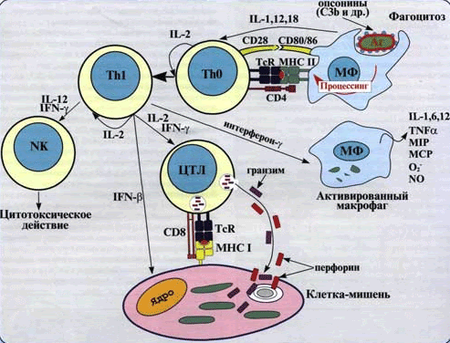
Иммундық жүйенің функцияларын бағалаудың патогенетикалық принципі
Иммунограммаларды талдау кезінде көбінесе оларды түсіндірудің патогенетикалық принципіне жүгінеді. Ол патогенетикалық деңгейді анықтауға мүмкіндік беретін иммундық жауаптың негізгі кезеңдерін зертханалық бағалауға негізделген иммундық жүйедегі ақаулар. Осы мақсатта дамудың әртүрлі кезеңдерін сипаттайтын көрсеткіштер бағаланады: иммундық жауап, оның ішінде тану, белсендіру, пролиферация, дифференциация, эффекторлық механизмдер, иммундық жадтың қалыптасуы, реттеу жәнеапоптоз.
Иммундық процестің патогенетикалық механизмдерін бағалау үшін әр түрлі сынақтар ұсынылады, олардың саны үнемі өсіп отырады.

Slide 15
Тану процестерін бағалау үшін келесі сынақтар ұсынылады:
лимфоциттердің макрофагтармен өзара әрекеттесуі in vitro;
II класты MNS молекулаларының экспрессиясын анықтау (антигеннің тұсаукесері);
белгілі бір антигенді тану кезінде Т-жасушаларының цитокиндердің (ИФН-гамма, ил-4 және т. б.) түзілуін бағалауы;
рекомбинантты молекулалық кешендерді қолдана отырып, арнайы CD4 және/немесе CD8 т лимфоциттерін анықтау.
Лимфоциттердің активтенуін бағалау үшін:
лимфоциттердің және иммундық жүйенің басқа жасушаларының белсендіру маркерлерінің экспрессиясы: CD25, CD69, CD71, HLA-DR және т. б.;
лимфоциттердің жасушаішілік сигналдық молекулалары, соның ішінде Са иондарының жасушаішілік концентрациясы;
қабынуға қарсы цитокиндердің деңгейі (TNF-альфа. ИЛ-1β. ИЛ-6, ИЛ-8 және т. б.) ақан сарысуы және басқа дене сұйықтықтары;
Егер лимфоциттердің активтенуі пролиферацияға дейін бітеліп қалса, онда жасушалар апоптозға ұшырап, өледі. Белсендірілген лимфоциттердің мұндай жаппай өлімі "белсендірілген апоптоз" құбылысының негізінде жатыр. Бұл құбылысадамның көптеген ауруларының, соның ішінде Вич инфекцияның патогенезінде үлкен рөл атқарады. Парадоксальды жағдай туындайды: иммундық жасушалардың айқын активтенуіжүйелер иммун тапшылығының дамуына әкеледі.

Slide 16
Иммунокомпетентті жасушалардың пролиферативті белсенділігін зерттеу үшін анықтау сынақтары қолданылады:
1. Т және В лимфоциттерінің әртүрлі реакцияларға жауап ретінде пролиферацияны күшейту қабілетістимуляция (митогендер, антигендер).
Иммунокомпетентті жасушалардың эффекторлық функцияларын бағалаукелесі сынақтарды қолдану:
жасушалық цитоуыттылықты бағалау (т-өлтірушілер. NK жасушалары және т. б.);
in vitro В-лимфоциттер культурасында иммуноглобулиндердің түзілуі;
иммундық жүйенің жасушаларының цитокиндердің түзілуі және оларға in vitro жауап беруі.Цитотоксикалық сынақтар т-өлтірушілердің, NK жасушаларының, макрофагтардың тиісті in vitro мақсатты жасушаларды өлтіру қабілетін қоршау үшін жүргізіледі.
Антидене түзетін жасушалар культурасында иммуноглобулиндердің синтезін анықтауin vitro, сондай-ақ Сарысуда В лимфоциттердің функционалдық белсенділігін бағалаудың негізгі әдістері.Қазіргі уақытта иммунорегуляторлық сілтемені бағалауға үлкен мән беріледі. Реттеуші Т жасушаларының саны мен функцияларын бағалау әдістері әлі де көп уақытты қажет етеді,олардың кейбіреулері клиникалық иммунология тәжірибесінде қолданылады.
Қол жетімді анықтау әдістері :
CD4 және CD8 Т лимфоциттерінің арақатынасы;
сарысудағы про-және қабынуға қарсы цитокиндердің арақатынасы және әртүрлідене сұйықтықтары;

Slide 17
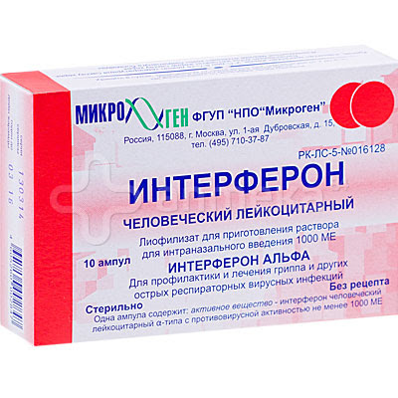
Қазіргі уақытта иммундық жүйені бағалаудың этиологиялық принципі практикалық медицинада жиі қолданылады, зерттеудің белгілі бір әдістерін таңдаудан тұрады, Бұл иммунопатологияның этиологиялық факторына сүйене отырып, осы патология туралы барынша ақпарат алуға мүмкіндік береді. Мысалы, вирустық инфекция кезінде иммундық күйді бағалайтын барлық сынақтарды қою қажет емес.
Бұл жағдайда жеткілікті ақпарат беріледі:
интерферон жүйесін бағалау;
цитотоксикалық жасушаларды (NK жасушалары, т өлтірушілер және т. б.) зерттеу, оның ішінде олардың саны мен функционалдық белсенділігін анықтау;
вирусқа қарсы қорғаныста маңызды рөл атқаратын цитокиндерді анықтау (Альфа, ИФН-гамма, ИЛ-12 және т.б.).

